Slide 1
ESCUELA TÉCNICA NUMERO DOS
Profe: Gian Franco
Lavalle 137
Curso: 7mo 1era
Layton Alarcon
Sofi Chacon
Adriano David
Joaquin sandolal

Slide 2
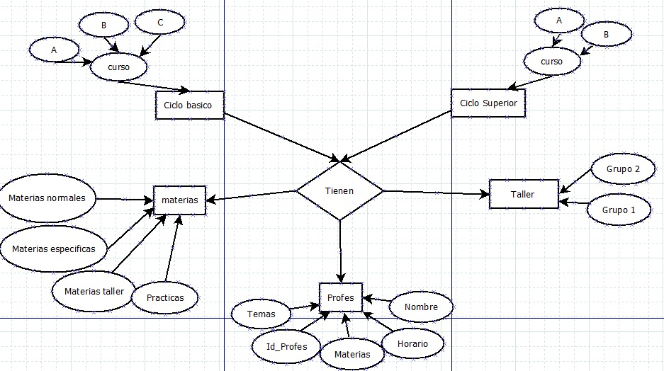
Modelo Entidad-Relación (ER) Introducción
El diagrama entidad relación nos permite plasmar la estructura del modelo de datos que estamos diseñando.
La ventaja de emplear DER es que nos deja con un diagrama más cercano a la implementación final de nuestra base de datos.

Slide 3
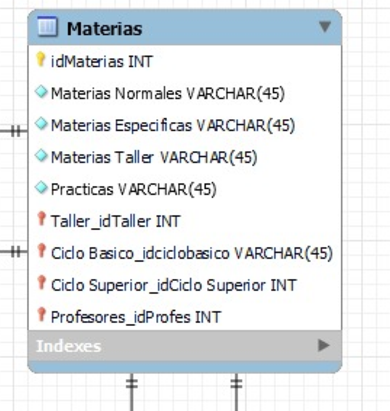
Entidades y Atributos del Modelo ER Con sus Relaciones
las entidades se representan como tablas. Por ejemplo, en una base de datos para una biblioteca, las entidades podrían ser:
Libro
Autor
Usuario
se representan como columnas dentro de una tabla. Cada atributo describe alguna propiedad de la entidad. Por ejemplo, para la entidad "Libro", los atributos podrían ser:
Título (nombre del libro)
Fecha de publicación
Número de páginas

Slide 4
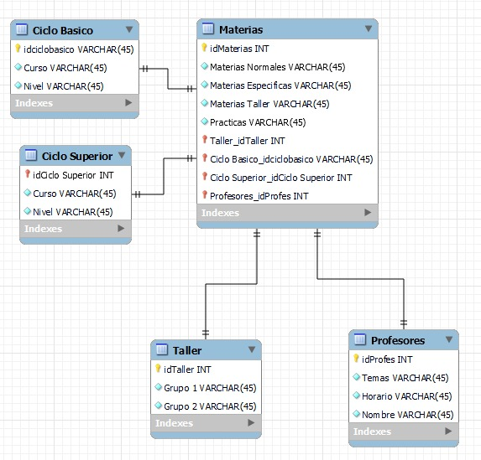
Modelo Relacional - Introducción
En esta notación las cardinalidades parciales se representan como cardinalidad y modalidad

Slide 5
Horario Varchar(45), Nombre Varchar(45) ); Create TABLE Materias ( idMaterias int auto_increment primary key, Materias_Normales Varchar(45), Materias_Especiales Varchar(45), Materias_Taller Varchar(45), Practicas Varchar(45), profe int, ciclob int, ciclos int, taller int, foreign key (profe) references Profesores(IdProfesores), foreign key (ciclob) references Ciclo_Basico(idCB), foreign key (ciclos) references Ciclo_Superior(idCS), foreign key (taller) references Taller(idTaller) ); El Script
Create DATABASE Colegio; use Colegio; Create TABLE Ciclo_Basico ( idCB INT AUTO_INCREMENT PRIMARY KEY, Curso VARCHAR(45), Nivel int ); Create TABLE Ciclo_Superior ( idCS INT auto_increment primary key, Curso varchar(45), Nivel INT ); Create TABLE Taller ( idTaller INT AUTO_INCREMENT PRIMARY KEY, Grupo_1 varchar(45), Grupo_2 Varchar(45) ); Create TABLE Profesores ( idProfesores int not null primary key, Temas Varchar(45),

